Slide 2
4
进城又出城
李文玲
刘谦

Slide 3
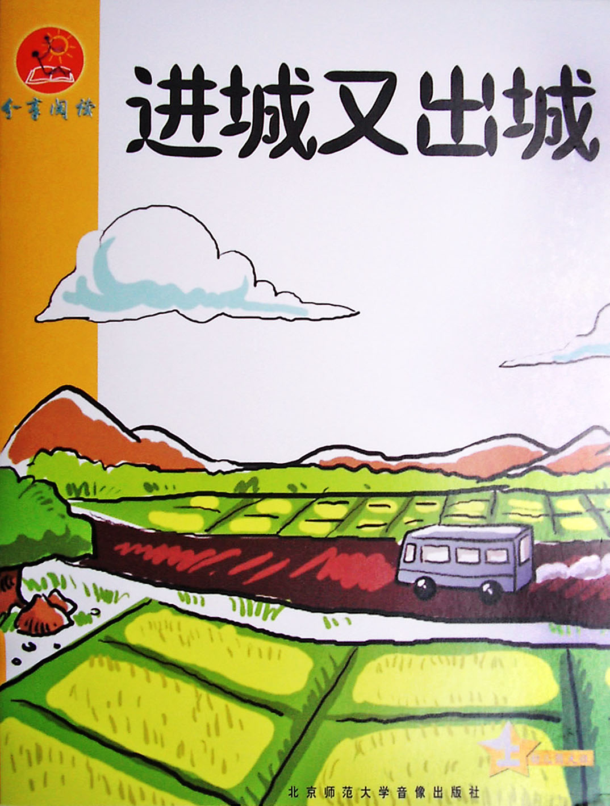

Slide 4
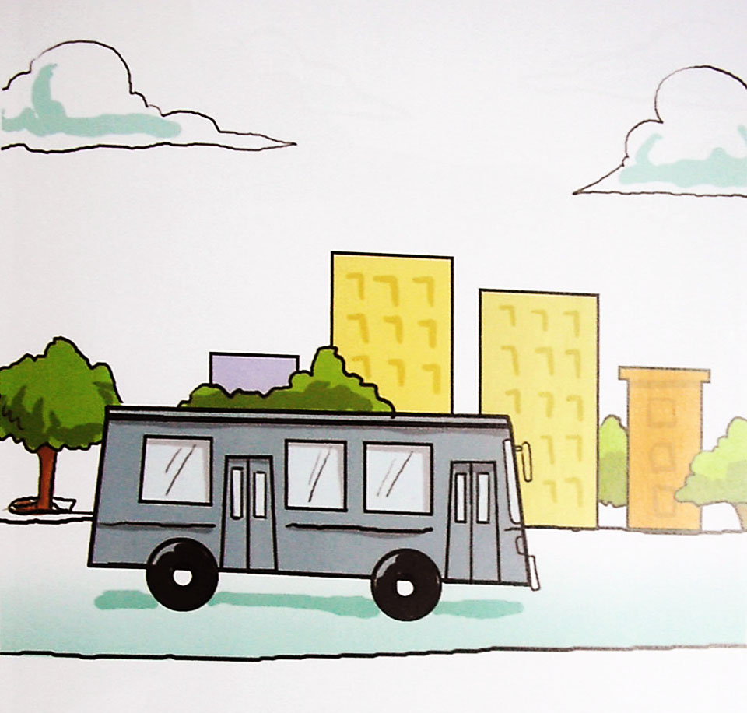
公共汽车行行走走，进城又出城。
1

Slide 5
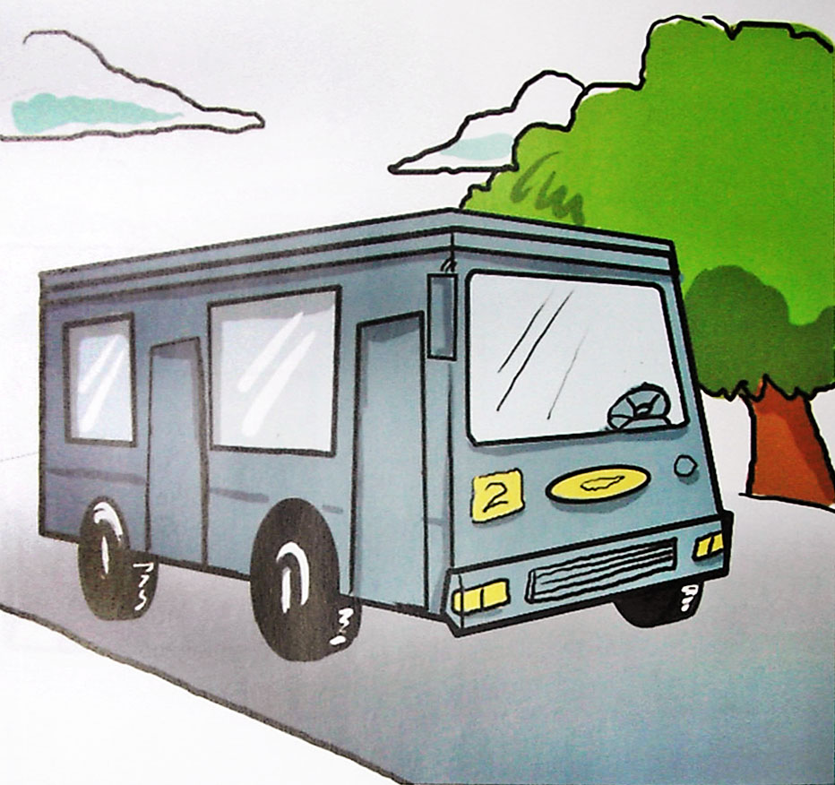
前门后门开开关关，进城又出城。
2

Slide 6
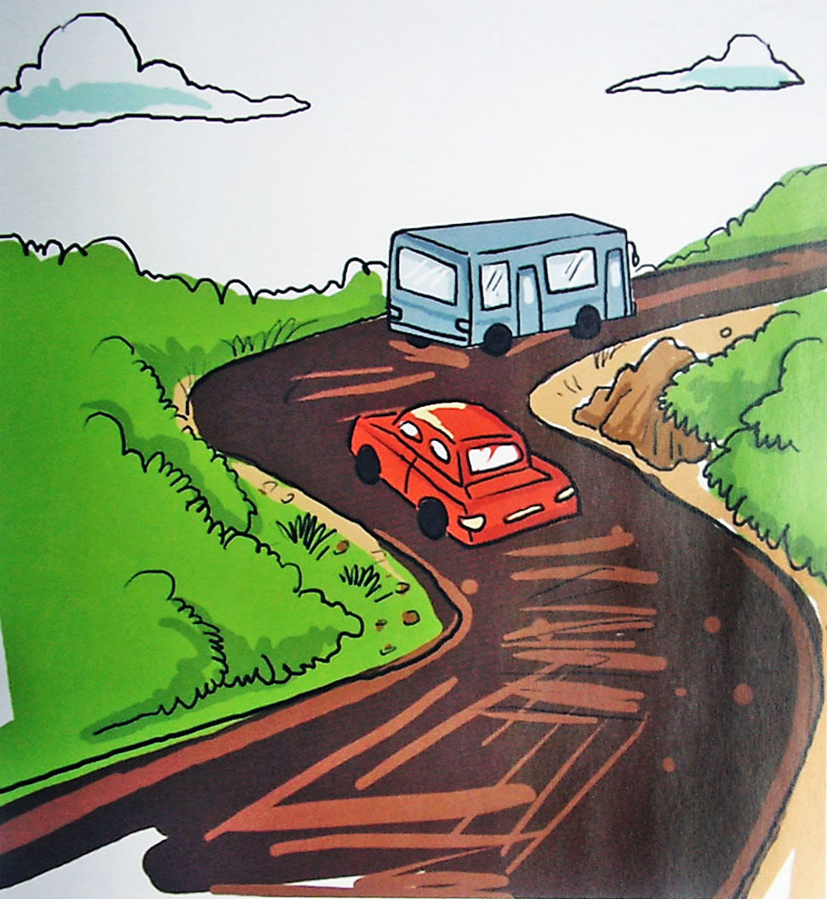
大小喇叭bi,bi,ba,ba,进城又出城。
3

Slide 7
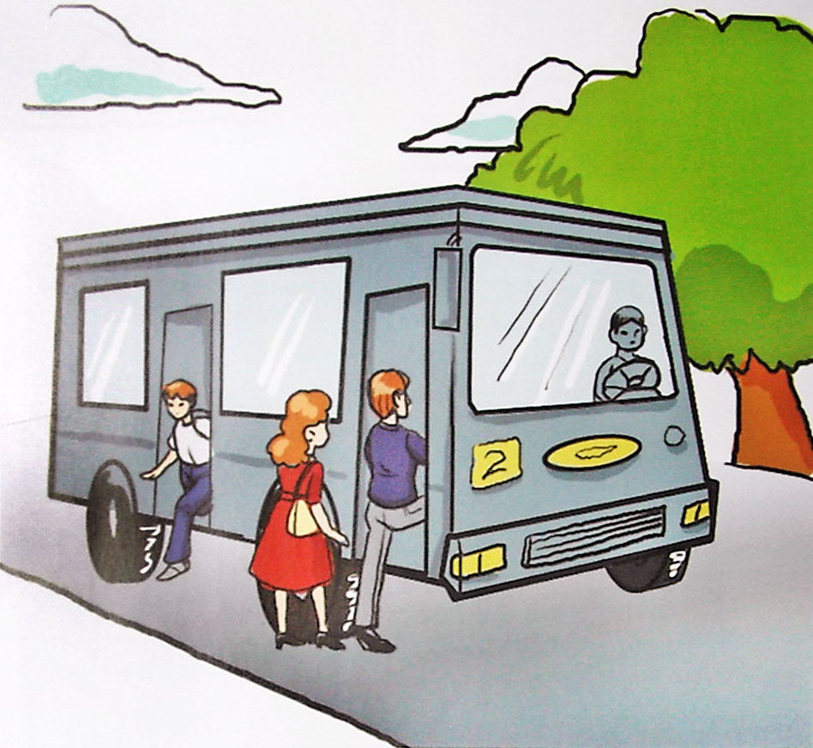
汽车里的乘客上上下下，进城又出城。
4

Slide 8
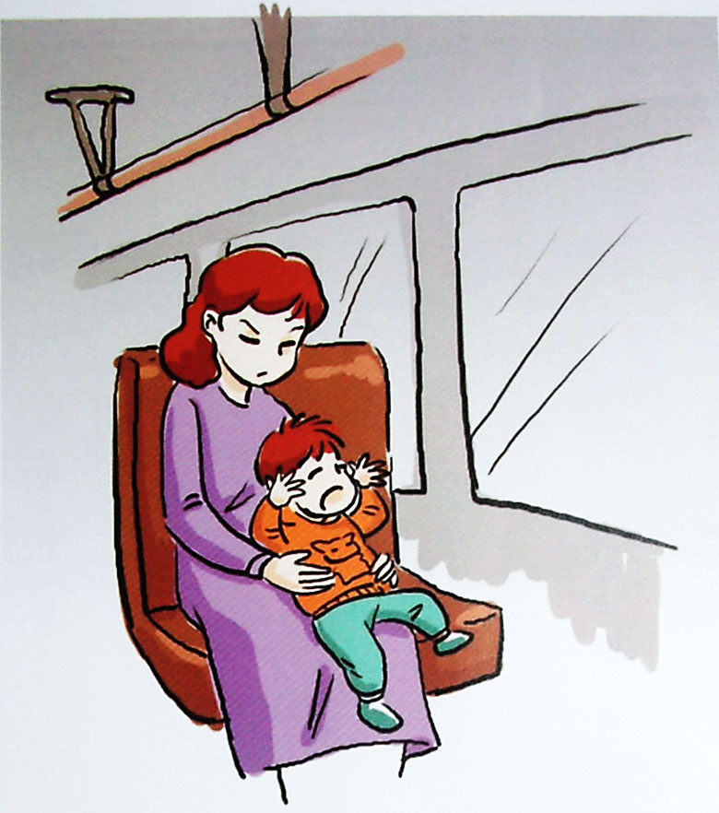
汽车里的婴儿wa,wa,wa,wa,进城又出城。
5

Slide 9
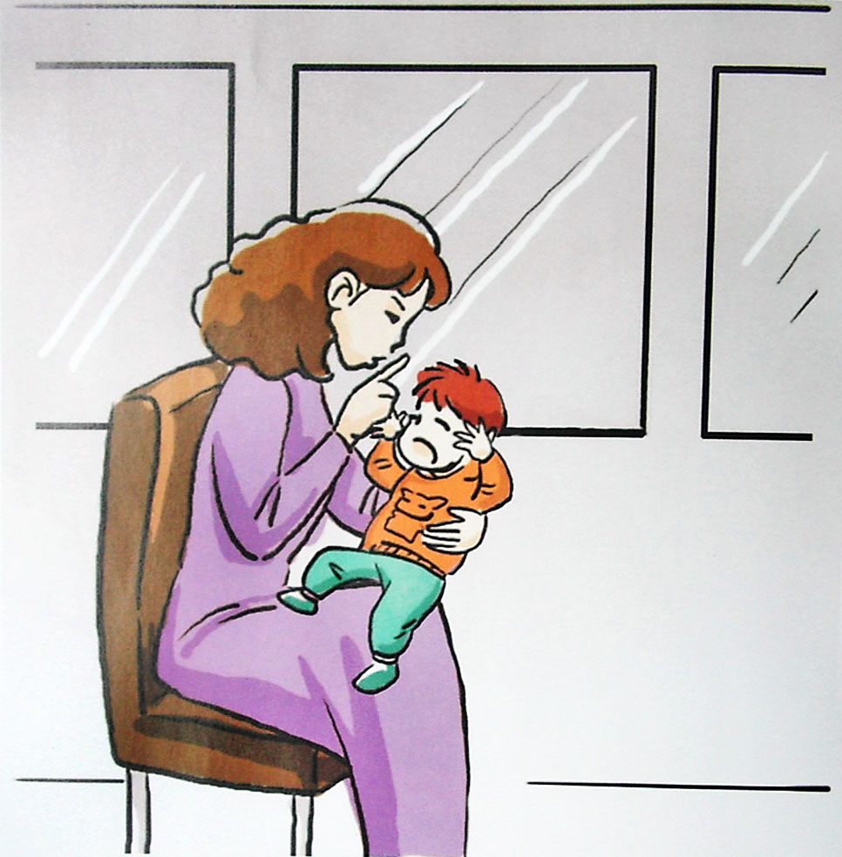
汽车里的妈妈xu,xu,xu,xu,进城又出城。
6

Slide 10
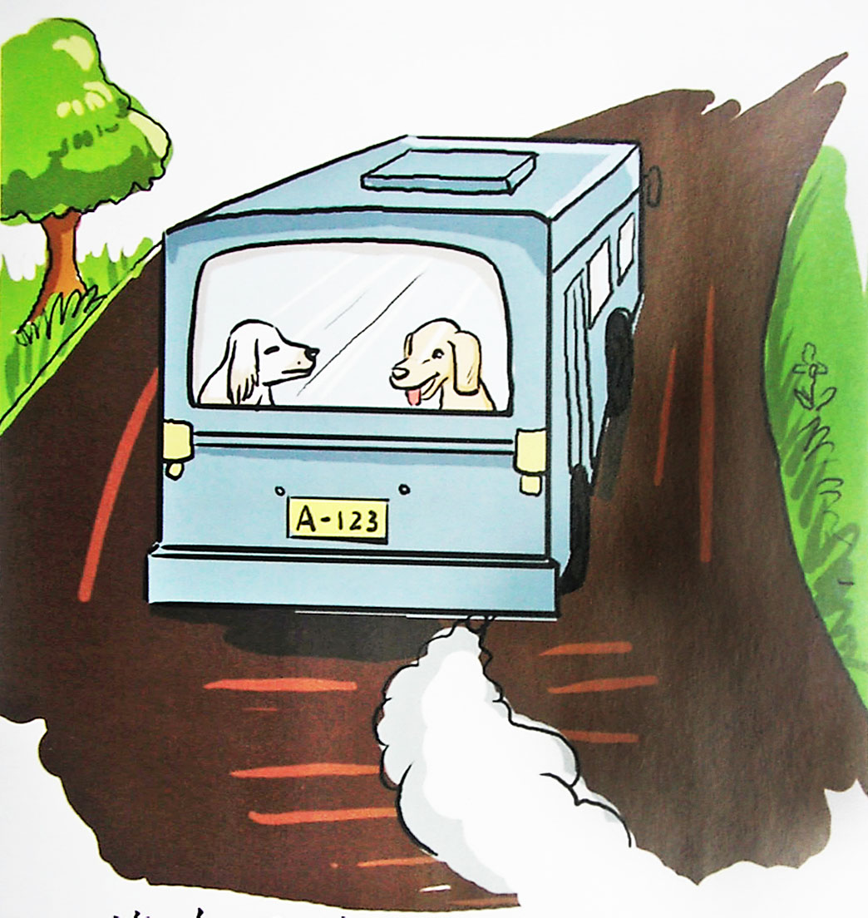
汽车里的小狗wang,wang,wang,wang,进城又出城。
7

Slide 11
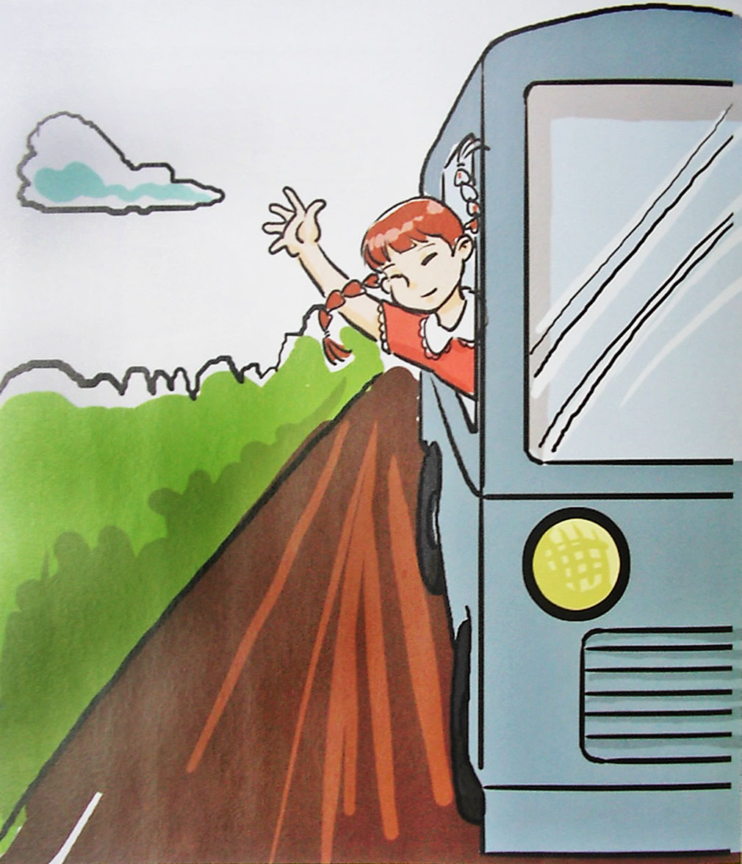
汽车里的我高高兴兴，进城又出城。
8

